Slide 1
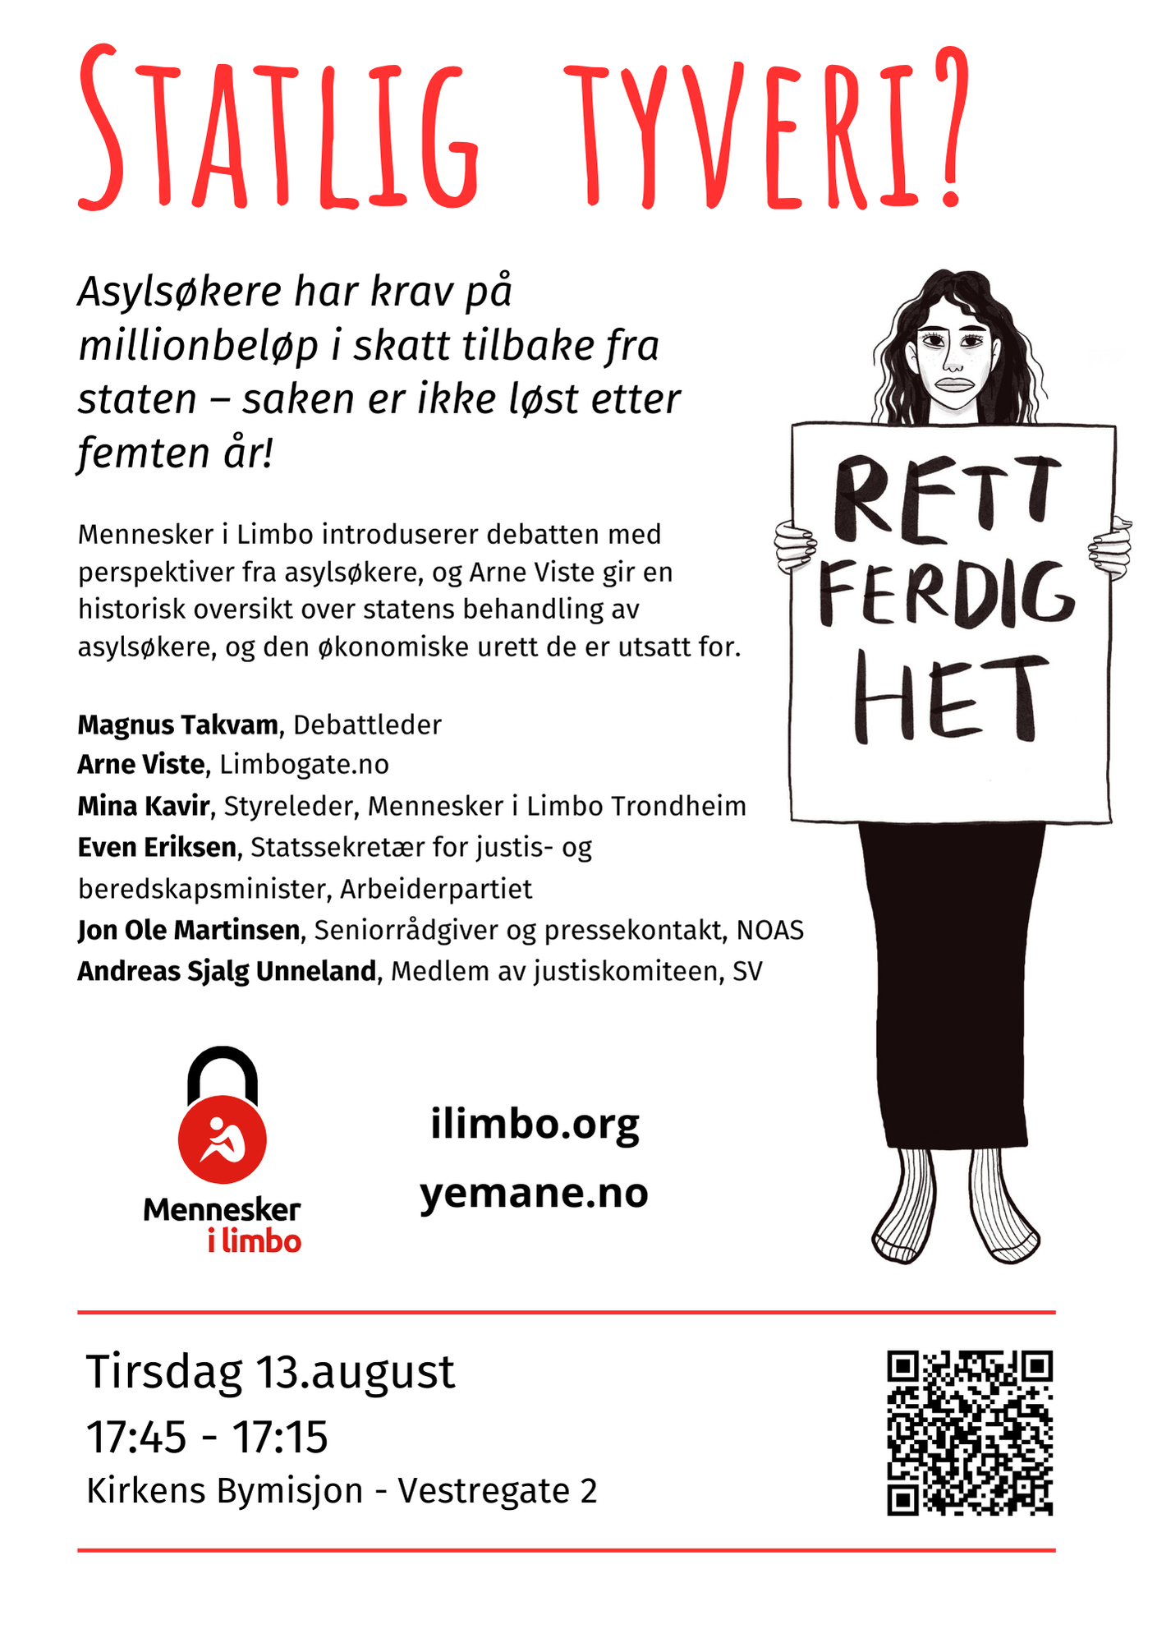
Asylsøkere har krav på millionbeløp i skatt tilbake fra staten!
Saken er ikke løst etter femten år!

Slide 2
Asylsøkere har krav på millionbeløp i skatt tilbake fra staten! Saken er ikke løst etter femten år!
Arne Viste i limbogate.no har avdekket at staten urettmessig i en lang rekke år krevde inn flere hundre millioner i trygdeavgift fra mennesker som ikke fikk bli medlemmer i folketrygden. Feilen berører omkring 3000 tidligere asylsøkere som har arbeidet i Norge. Noen av disse har fått opphold i Norge, noen har reist til hjemlandet eller til et 3.dje land og noen lever fortsatt med en juridisk uavklart situasjon i Norge.
Det var skatteetaten og ikke justismyndighetene som var initiativtager til «kriminaliseringen av hvitt arbeid» i januar 2011. Hvordan kunne myndighetene (Skatt og NAV) la være å ordne opp og betale tilbake da de ble kjent med feilene i januar 2010? Og hvordan kunne disse skatteyterne plutselig fjernes fra skattemanntallet i 2011 med manglende skatteoppgjør og 30 millioner økning på statens konto for herreløse penger som resultat. Og hvorfor forties feilen fortsatt i 2024 overfor de mange ofrene som i hovedsak er uvitende.
Arne Viste vil gi en historisk oversikt, og påpeke de klare sammenhenger mellom trygdeavgift og skattekortnekten i 2011 som i de påfølgende årene hadde så store negative konsekvenser både for ofrene og for samfunnet. Stortingets grundige behandling av retten til arbeid som førte til grunnlovsparagraf 110 står i grell kontrast til de subtile og ikke-sporbare prosessene som har gitt oss dagens tap-tap-situasjon.
Den politiske retorikken er velkjent: «Ulovlig opphold skal ikke lønne seg». Realiteten er annerledes. Har vi havnet i en situasjon der fryktretorikk og signalpolitikk er effektive hindre for konstruktive politiske løsninger basert på fakta og åpen debatt?
Arrangementet vil også kort belyse livssituasjonen til avviste asylsøkere. Hvorfor drar de ikke hjem? Hvordan lever de?
Vi har invitert sentrale aktører og politikere til panelet for å bidra med saksopplysninger og drøfte mulige løsninger. Debatten blir ledet av Magnus Takvam tidligere politisk kommentator i NRK og nå tilknyttet Altinget.no. Paneldeltakere: Even Eriksen (Ap), Andreas Skjalg Unneland (SV), Jon Ole Martinsen (NOAS) i tillegg til Arne Viste.

Slide 3
De ureturnerbare: Hvorfor drar de ikke hjem?
De statsløse
Kjernefamiliene med små barn født i Norge
Den subjektive frykten
Nedbrutte mennesker
Det er så lukrativt å være i Norge
Rettsusikkerheten

Slide 4
- et prosjekt i regi av Plog2 AS
De 4 feil vi prøver å kartlegge og rette:
300 millioner feil innkrevd trygdeavgift. Staten fortier.
30 millioner årlig "lønnstyveri", 50% skattetrekk uten skatteoppgjør. Staten fortier.
Mange har rett til medlemskap i folketrygden, men er uvitende om sin rett. Staten fortier.
Private pensjonsforetak har håvet inn millioner i premier fra asylsøkere, men sender dem ikke info om rettighetene, ei heller den årlige oppsummeringen om status på pensjonen.
Motivasjon: Bedre politiske løsninger basert på fakta, ikke frykt.

Slide 5
Tidslinjen
2011: Hva skjedde?
1954: Grunnlovens §110
2003: UDI nekter å skrive ut arbeidstillatelser. Ikke sporbart.
2011: Humanitær katastrofe
2015: Plog AS starter, og feilene kommer for dagen
Skattekortnekt
50% lønnstyveri
Bøter til arbeidsgivere, oppsigelser
Stans i ytelser fra NAV

Slide 6
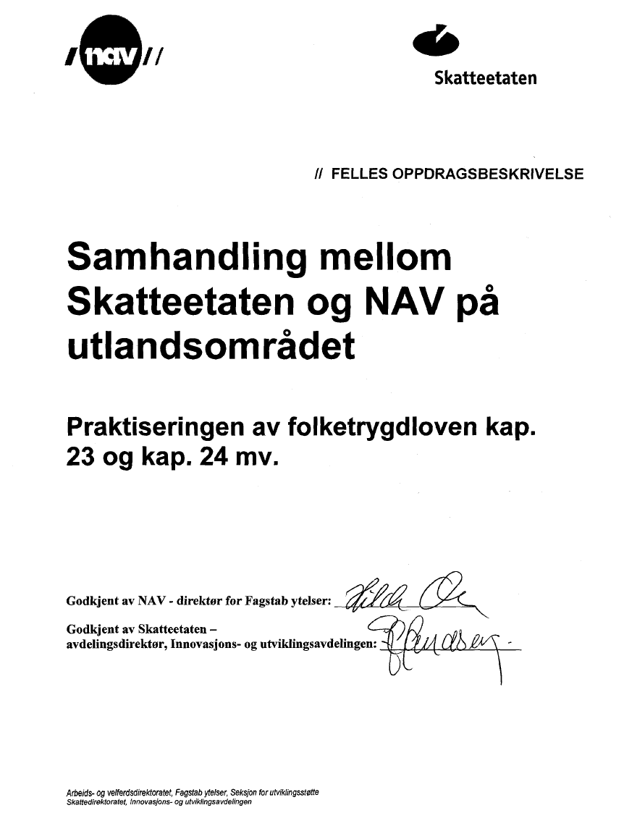
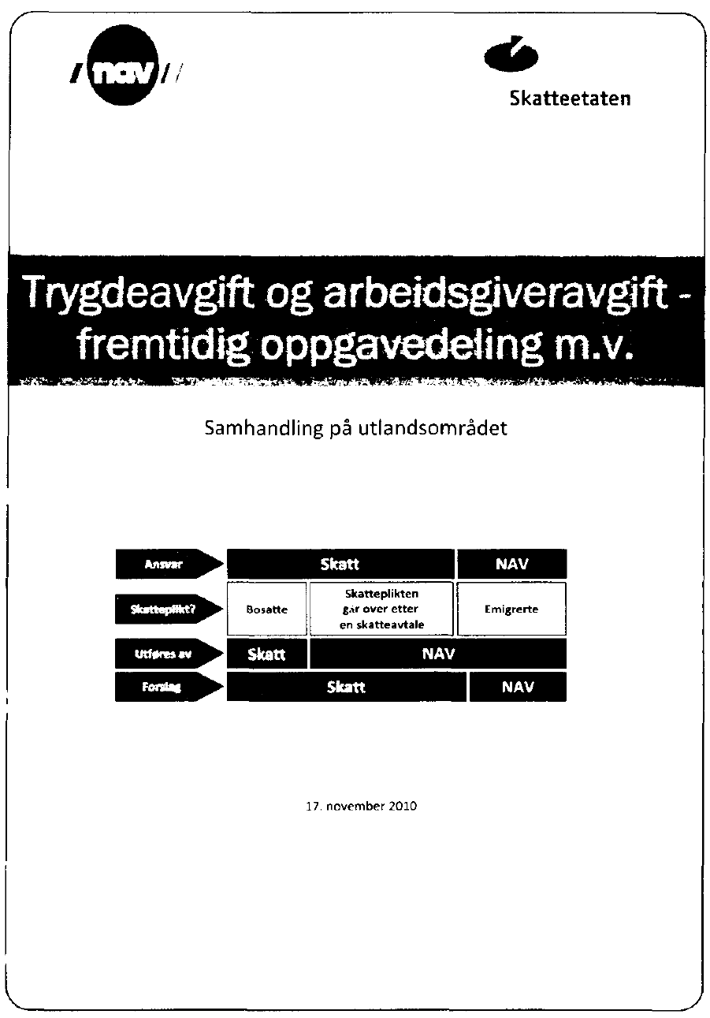
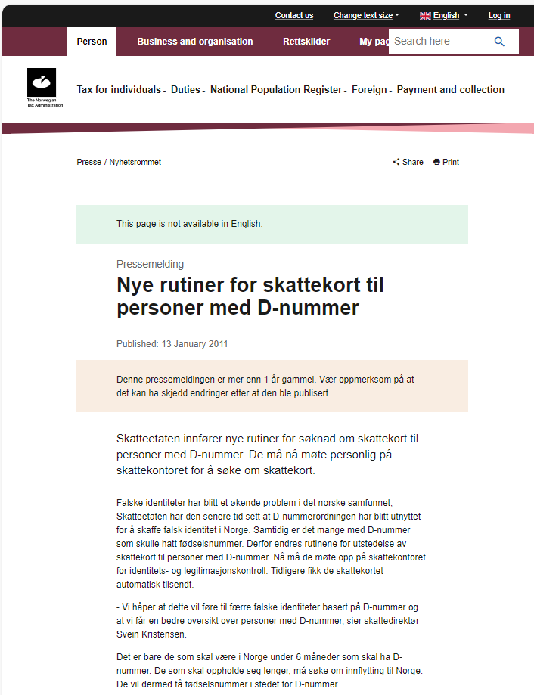
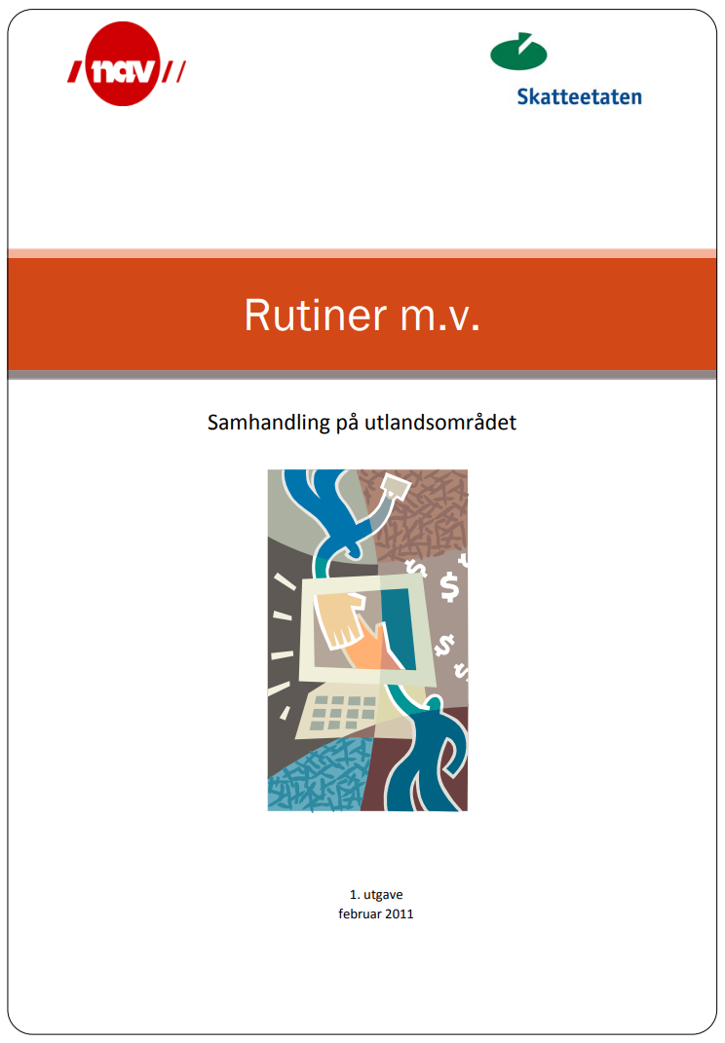
Trygdeavgift
Avviste asylsøkere
«tålt opphold»
11.10.2010
17.11.2010
13.01.2011
Februar 2011

Slide 7
Samhandlingsrutinen NAV – Skatt
februar 2011
Målsettingen med rutinen er å sikre at bare brukere som er medlem av norsk folketrygd betaler trygdeavgift. Vi unngår da at brukere feilaktig tror at de ved betalingen i seg selv får rettigheter etter norsk folketrygd.

Slide 8
NRK 07.03.2011
Mange har arbeidet i flere år uten arbeidstillatelse, noe som kan bety at staten har fått skatteinntekter i milliardklassen.
De har betalt skatt uten å ha krav på verken utdanning, helsetjenester, sykepenger eller andre offentlige ytelser.

Slide 9
NRK 07.03.2011
NRK vært i kontakt med UDI og Skattedirektoratet for å få tall på hvor mange personer som har betalt skatt uten å ha lovlig opphold, men begge etatene slår fast at de ikke har oversikt over dette. Til tross for at de begge innrømmer at det har skjedd.

Slide 10
NRK 07.03.2011
Nå loves det at det skal ryddes opp i rutinene – og igjen står fortvilte arbeidstakere, frustrerte arbeidsgivere – og en stat med flere hundre millioner mer i statskassen.

Slide 11
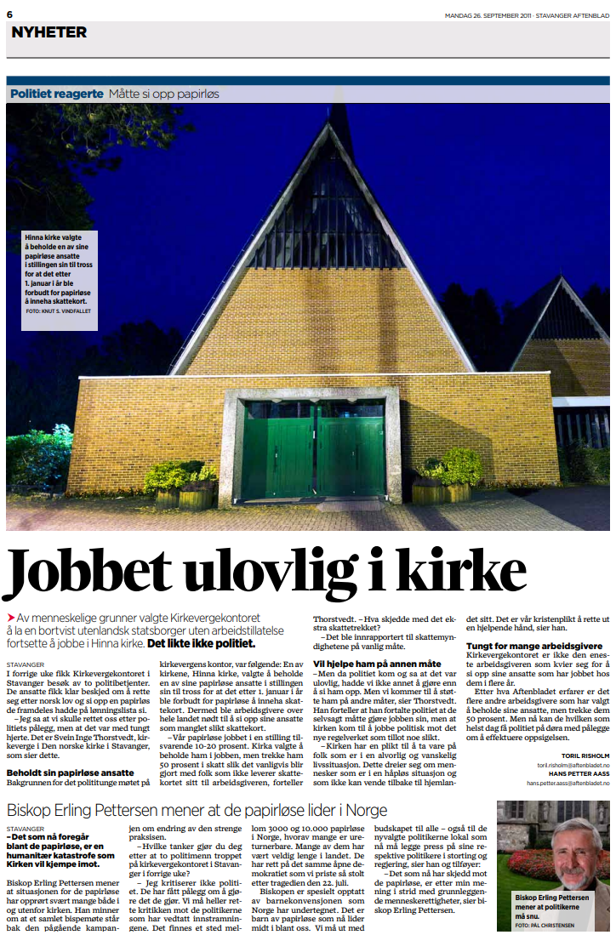
Stavanger Aftenblad
26.09.2011
Kirka valgte å beholde ham i jobben, men trekke ham 50 prosent i skatt slik det vanligvis blir gjort med folk som ikke leverer skattekortet sitt til arbeidsgiveren, forteller Thorstvedt. –Hva skjedde med det ekstra skattetrekket? –Det ble innrapportert til skattemyndighetene på vanlig måte.

Slide 12
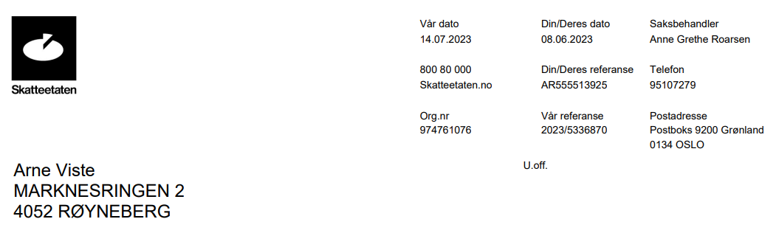
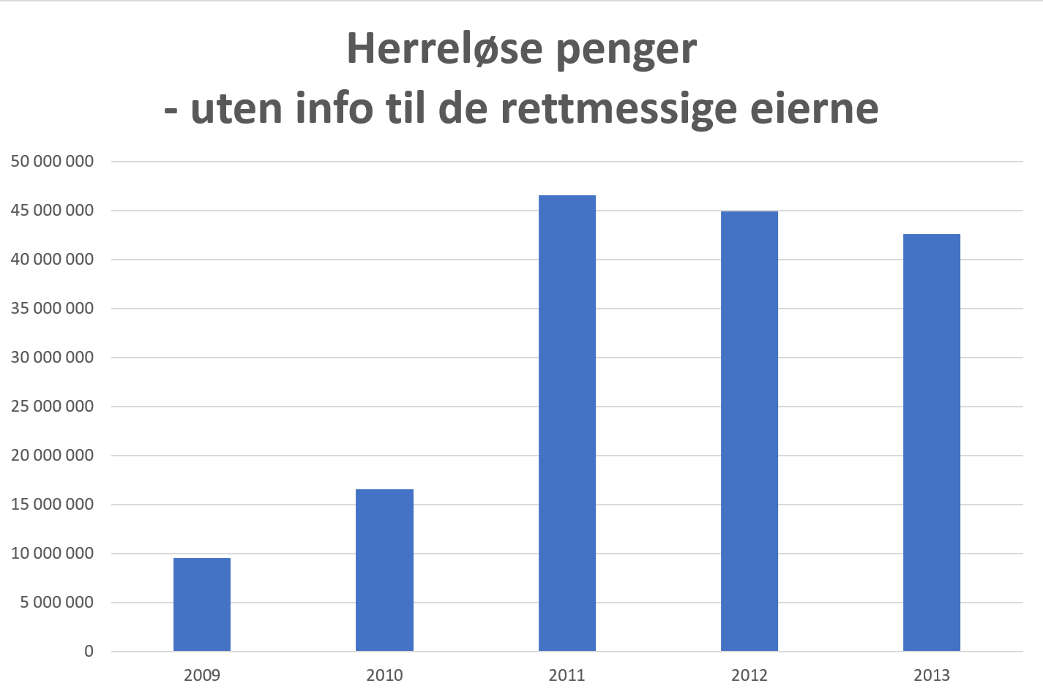
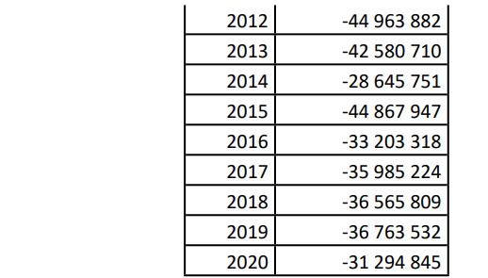

Slide 13
50% lønnstyveri
4.6.1 Skattemanntall
Dersom en person ikke er tatt opp i sentralt skattemanntall vil vedkommende ikke få forhåndsutfylt selvangivelse og det fattes ikke ligningsvedtak, med mindre brukeren sender inn en selvangivelse.

Slide 14
4.6.1 Skattemanntall
Fra og med ligningsåret 2009 er det en rutine som innebærer at dersom det innkommer en LTO på en bruker, med gyldig fødselsnummer eller-D nummer, og det er trukket forskudd, vil vedkommende bli tatt opp i sentralt skattemanntall. For 2009 gjaldt dette 9 000 brukere.
50% lønnstyveri

Slide 15
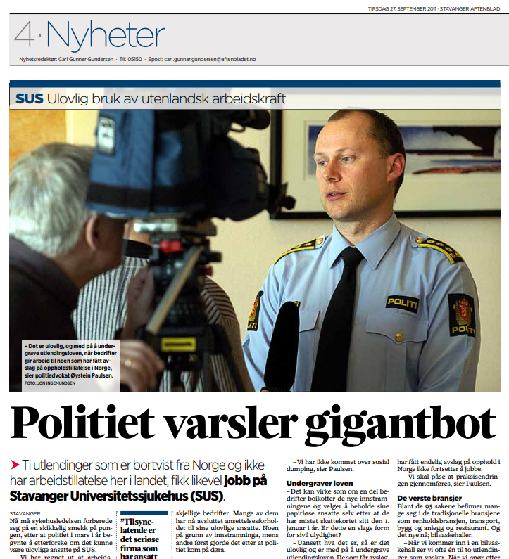
Stavanger Aftenblad
27.09.2011
Nå må sykehusledelsen forberede seg på en skikkelig smekk på pungen, etter at politiet i mars i år begynte å etterforske om det kunne være ulovlige ansatte på SUS.
Så langt i år er det opprettet 95 slike saker som omfatter mellom 25 og 30 forskjellige bedrifter.

Slide 16
Undergraver loven
Vi har sett at en del bedrifter har valgt å beholde de ansatte og heller trekke dem for 50 prosent skatt på grunn av manglende skattekort. Politiet har fått ekstra midler for å følge opp at offentlige og private virksomheter tilpasser seg det nye lovverket, slik at utlendinger som har fått endelig avslag på opphold i Norge ikke fortsetter å jobbe.
Stavanger Aftenblad
27.09.2011

Slide 17
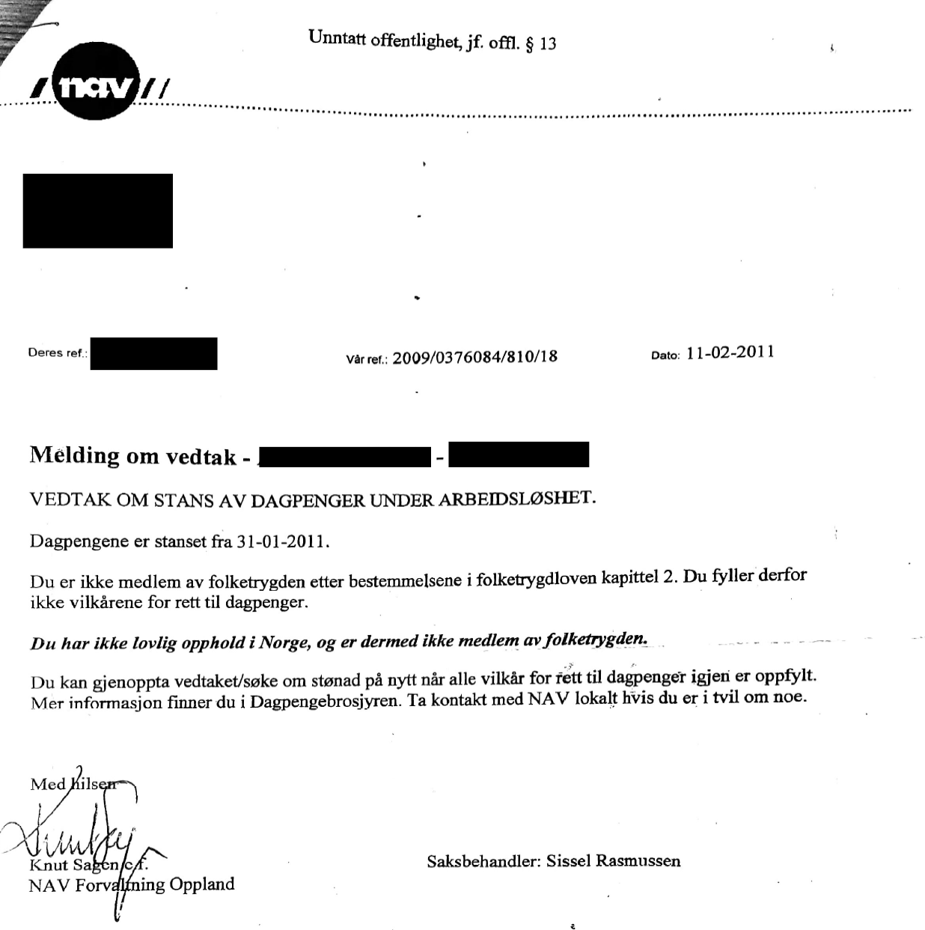
Dato 11-02-2011
Vedtak om stans av dagpenger
Dagpengene er stanset fra 31.01.2011
Du har ikke lovlig opphold i Norge, og er dermed ikke medlem av folketrygden.

Slide 18
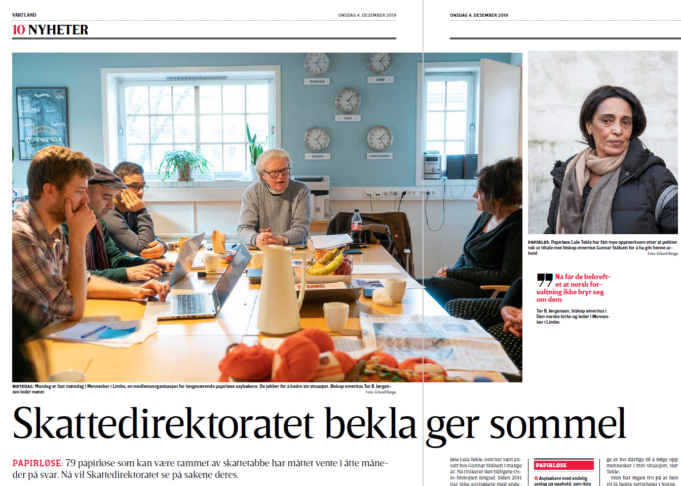
Vårt land 4. desember 2019
Dagen etter – nøyaktig åtte måneder etter at MiLs advokat sendte brev med krav om tilbakebetaling – kom e-posten. Direktoratet skriver at brevet nå er oversendt til Divisjon Brukerdialog, som kommer til å se på saken.

Slide 19
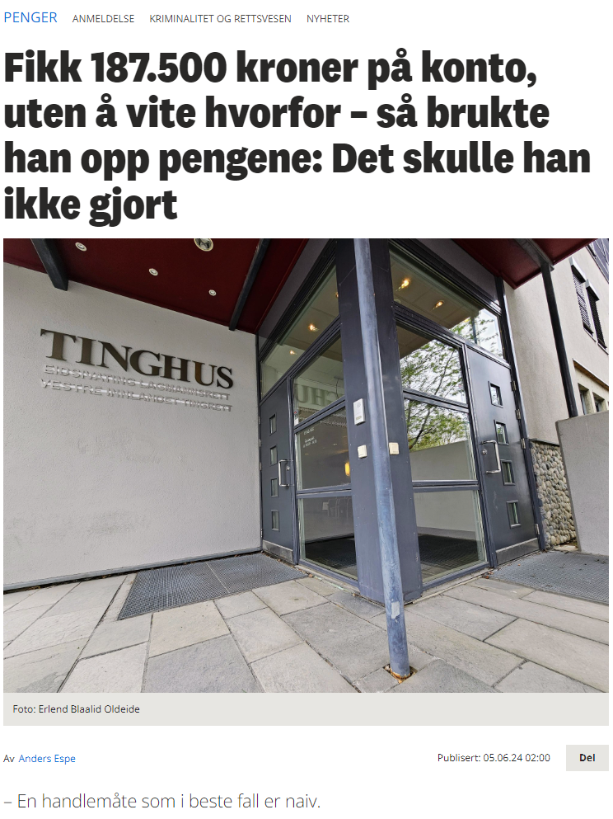
Analyser gjort av politiet viser at mannen har forbrukt det meste av beløpet som kom inn på konto. I retten hadde ikke mannen noen god forklaring på hvorfor han hadde benyttet beløpet, selv om han visste at beløpet ikke var hans.
Retten mente mannen ikke kunne sies å ha handlet slik en alminnelig forstandig person ville gjort dersom han eller hun hadde fått et betydelig beløp på konto som vedkommende skjønte ikke tilhørte ham.
Mannen ble av Vestre Innlandet tingrett dømt til 50 timers samfunnsstraff med en gjennomføringstid på 120 dager. Han må også betale tilbake 187.500 kroner til firmaet som han fikk pengene av.
Akershus Amtstidende 05.06.2024

Slide 20
… de som velges til Stortinget eller får myndighet i staten blir forpliktet til å realisere Grunnlovens pålegg. Det kan ikke vedtas lover eller treffes disposisjoner som åpenbart og bevisst hindrer eller vanskeliggjør realiseringen av Grunnlovens pålegg.
§ 110 Statens myndigheter skal legge forholdene til rette for at ethvert arbeidsdyktig menneske kan tjene til livets opphold ved arbeid eller næring.

Slide 21
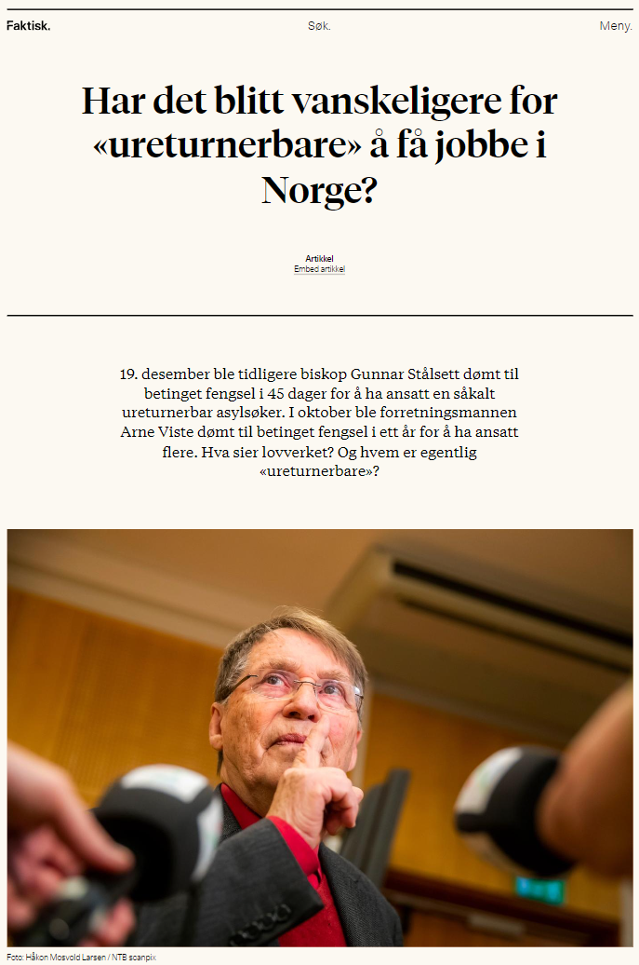
Faktisk.no 19.12.2019
Skylder på lovendring i 2011
Flere har påstått at en lovendring i 2011 er årsaken til at det er blitt vanskeligere for «ureturnerbare» asylsøkere å jobbe i dag.
I Politisk kvarter på NRK tidligere i desember sa KrFs Kjell Ingolf Ropstad at partiet hans har arbeidet for å la såkalte ureturnerbare flyktninger jobbe «helt siden det ble endret lovverket av de rødgrønne i 2011». Også Dagsavisen har skyldt på de rødgrønne og en lovendring i 2011.
Både Skatteetaten og Noas sier altså at det ikke er en lovendring, men en opprydning, som har gjort det vanskeligere for ureturnerbare å få seg skattekort og jobb.
Når Faktisk.no kontakter Utlendingsdirektoratet (UDI), sier de derimot at det er en lovendring som har ført til at det er blitt vanskeligere for asylsøkere med endelig avslag å få arbeidstillatelse. Lovendringen UDI viser til skjedde imidlertid ikke i 2011.

Slide 22
Oktober 2011 – Retorikken
Forord
Denne rapporten fokuserer på asylsøkeres rett til å ta arbeid og konsekvenser av innstrammingen i ID-kravet på ankomsttallene, returer og uttransporteringsarbeidet…

Slide 23
Oktober 2011 – Retorikken
Sammendrag 1/3
Våre data indikerer at innstrammingen i ID-kravet har ført til at klart færre asylsøkere innvilges midlertidig arbeidstillatelse….

Slide 24
Oktober 2011 – Retorikken
Sammendrag 2/3
Innstrammingen har ikke ført til at flere realitetsbehandlede asylsøkere dokumenterer sin identitet….

Slide 25
Oktober 2011 – Retorikken
Sammendrag 2/3
Det er videre lite som tyder på at variasjoner i asylsøkertilstrømmingen påvirkes av innstrammingen i dokumentasjonskravet….

Slide 26
Stavanger Aftenblad 8. september 2011
I går møtte noen av Stavangers politikere en gruppe de ofte snakker om, men sjeldent snakker med. Antakelig var det for de aller fleste et
første møte med mennesker som gjerne omtales som «papirløse»,
noen ganger som «ureturnerbare asylsøkere», men oftest som
«ulovlige innvandrere».
Det siste er et snedig begrep. Ved å bruke ulovlig-stempelet fraskriver Makten seg ansvar. Har du som flyktning fått avslag på søknaden om beskyttelse i Norge, har du plikt til å dra tilbake til landet du flyktet fra.
Det skulle bare mangle? Tja, det er ikke alltid så enkelt.
Bak begrepene papirløs og ulovlig finnes enkeltmennesker med enkelthistorier. Også norske myndigheter har spilt ulike roller i disse menneskenes liv. I mange av sakene har nettopp norske myndigheter sin store del av ansvaret for en håpløs situasjon.

Slide 27
Stavanger Aftenblad 8. september 2011
Et sted mellom femti og seksti kvinner og menn, og et ukjent antall barn, fra Etiopia og Eritrea har bodd i Rogaland i opp til 15 år uten endelig oppholdstillatelse. De har utmerket seg ved høy arbeidsdeltakelse og stor vilje til å tilpasse seg det norske samfunnet.
Norske myndigheter har hvert år skaffet dem skattekort.
Dette har Utlendingsdirektoratet visst, dette har Justisdepartementet
visst, dette har regjeringspolitikerne med ansvar for ulike deler av asyl- og innvandringspolitikken visst. De har latt mennesker stifte familie, få barn, knytte bånd til nærmiljø og arbeidsliv uten samtidig sørge for å
regularisere situasjonen deres.
Fra årsskiftet var det slutt. Bokstavelig talt over natten strammet regjeringen inn muligheten denne gruppen har til å forsørge seg og sine. Skattekontorene over hele landet har fått klar melding: Flyktninger som ikke kan dokumentere arbeidstillatelse skal ikke lenger få skattekort. De har heller ikke rett til sosialstønad eller til de samme helsetjenestene som du og jeg.

Slide 28
Stavanger Aftenblad 8. september 2011
Samtidig unnlater de samme myndighetene å ta den neste logiske konsekvensen av en slik politikk: Sørge for at denne gruppen kan reise tilbake til hjemlandet sitt.
I likhet med noen få andre andre land som Norges såkalte papirløse eller ulovlige kommer fra, vil verken Etiopia eller Eritrea ta i mot landsmenn som sendes tilbake med tvang. Norge har forhandlet
og forhandlet med myndighetene i disse landene, uten å makte å få på plass en returavtale.
Frivillig retur er for de aller fleste i denne gruppen helt uaktuelt. Frykten for et stadig råere og mer undertrykkende regime både i Eritrea og Etiopia er så sterk at en tilværelse uten bolig, inntekt, sosialhjelp, mat, helsestell osv. i Norge oppleves som et mer tålelig onde.

Slide 29
Stavanger Aftenblad 8. september 2011
Norske myndigheter kan argumentere i det uendelige om at det ikke er farlig å dra tilbake til disse landene. Den subjektive frykten den enkelte opplever er så sterkt at en stor gruppe mennesker er i ferd med å gå til grunne for øynene på myndighetene.
Det er hjerteskjærende å møte igjen noen av menneskene jeg møtte i januar. De var da fulle av pågangsmot og tro på at de skulle klare å overbevise myndighetene om at de er viktige bidragsytere til det norske samfunnet. Da jeg traff dem i går på et møte med lokale politikere i regi av St. Petri menighet, var desperasjonen påtakelig. Politikerne fikk høre historiene om familier som er splittet: Mor og barn har opphold og bor alene i Rogaland, mens far har flyttet til asylmottak der han trolig må bo i mange, mange år.
Eller far og barn er alene hjemme, mens mor har dratt. Barns rett til en mor og en far gjelder med tydelighet ikke barn av «ulovlige».

